Slide 1
Discesa del livello di un liquido
Scopo: osservare la variazione di velocita al passare del tempo

Slide 2
Strumenti utilizzati:
Cilindro graduato manualmente con undici livelli di altezza distanti 3cm l’uno dall’altro e forato con punta di trapano (4mm) nell’estremità inferiore
Bacinella per contenere la fuoriuscita d’acqua
Acqua (H2O)
Cronometro a mano con sensibilità +/- 0,01s
Calcolatrice scientifica
Righello

Slide 3
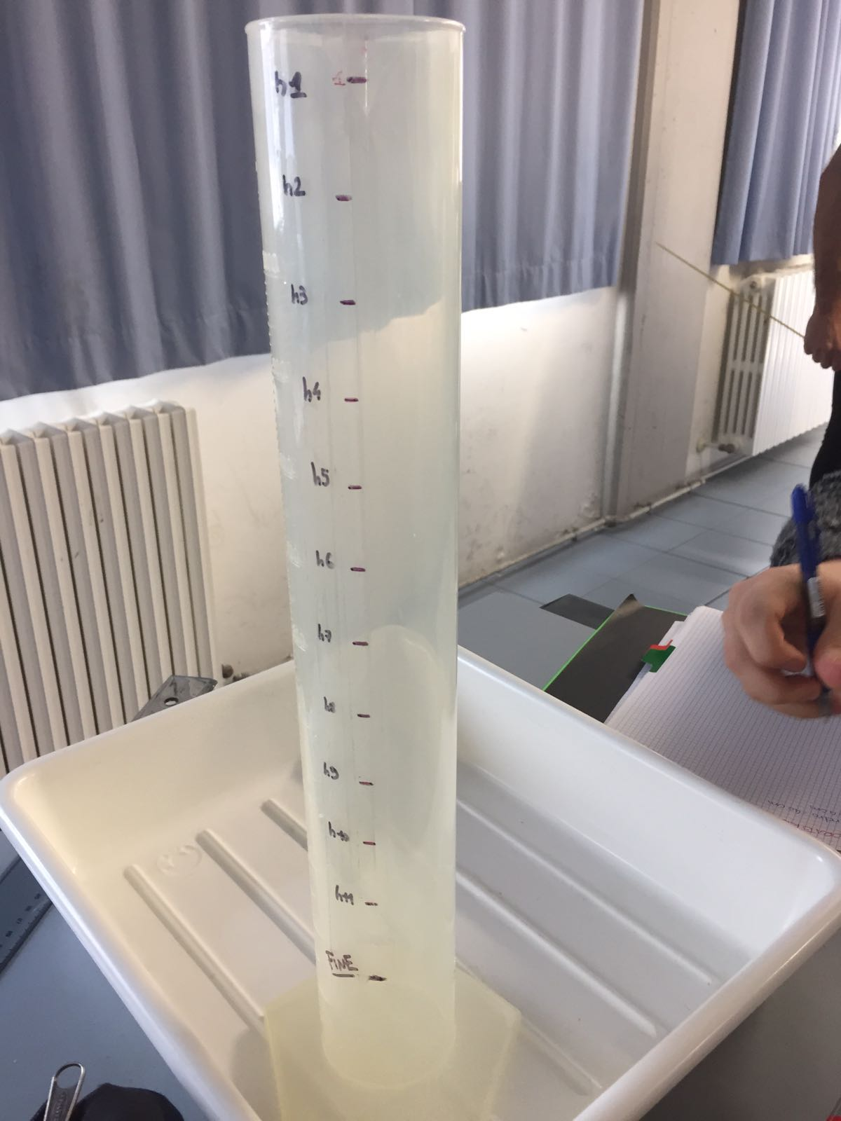
DATI DI MISURA
Dati cilindro:
Sezione del cilindro: 6cm
Foro cilindro: 4mm
Altezza cilindro: 40cm
Altezza foro-sommità: 36cm
Altezza base-foro:4cm
Altezze :
h1=36cm h6=21cm
h2=33cm h7=18cm
h3=30cm h8=15cm
h4=27cm h9=12cm
h5=24cm h10=9cm h11=6cm

Slide 4
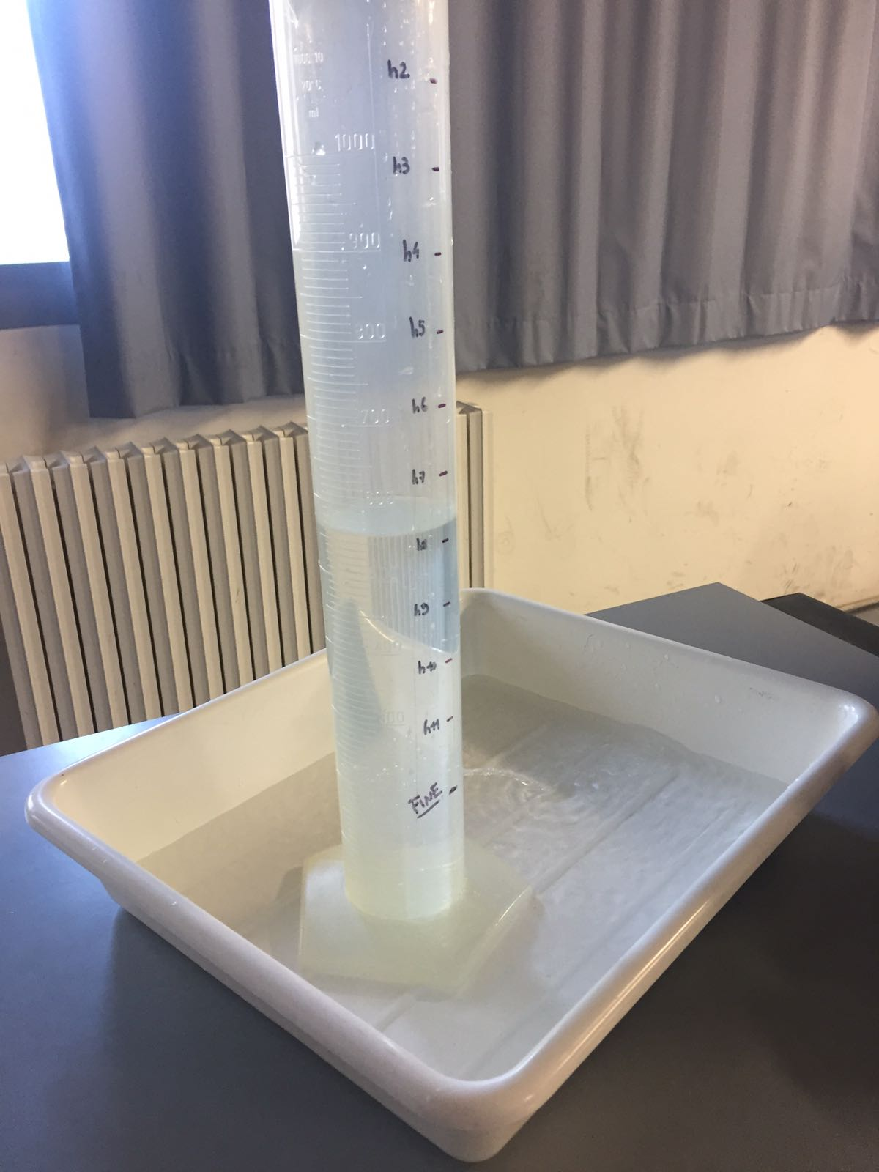
Procedimento
Esperimento:
Suddivisione di un cilindro graduato in 11 altezze diverse a 3cm di distanza ciascuna.
Foratura del cilindro con un trapano con punta di 4mm a 4cm dalla base.
Posizionare cilindro dentro una bacinella.
Versare acqua dentro il cilindro.
Misurazione del tempo con cronometro ogni volta che l’acqua raggiunge una delle tacche segnate

Slide 5
video

Slide 6
Aspettativa: grafico lineare
V=sqrt(2*g*h)

Slide 7
Aspettativa: ramo di parabola
Lieve evidenziamento delle aspettative

Slide 8
Aspettativa: ramo parabola
Grafico h/T^2 per evidenziare
l’andamento parabolico del rapporto
tra altezza e tempo

Slide 9
OUTPUT RIEPILOGO
Statistica della regressione
R multiplo | 0,99989124
R al quadrato | 0,999782492
R al quadrato corretto | 0,999758325
Errore standard | 0,007959762
Osservazioni | 11 |  |  |  | Significatività F
 |  |  |  |  | 8,53991E-18
ANALISI VARIANZA
 | gdl | SQ | MQ | F
Regressione | 1 | 2,621040245 | 2,621040245 | 41368,85665
Residuo | 9 | 0,00057022 | 6,33578E-05 |  | Inferiore 95% | Superiore 95% | Inferiore 95,0% | Superiore 95,0%
Totale | 10 | 2,621610465 |  |  | 2,657100393 | 2,676016 | 2,657100393 | 2,676016122
 |  |  |  |  | -0,019271927 | -0,01885 | -0,019271927 | -0,018847955
 | Coefficienti | Errore standard | Stat t | Valore di significatività
Intercetta | 2,666558257 | 0,004180905 | 637,7944939 | 2,91544E-22
Variabile X1 | -0,019059941 | 9,37098E-05 | -203,3933545 | 8,53991E-18
REGRESSIONE
Dati utilizzati della regressione:
R^2
Intercetta
variabilex1

Slide 10
Retta di regressione
Y=A+BX
A=intercetta (regressione)
B=coeff.angolare (regressione)
X=Valore del tempo ad
una determinata altezza

Slide 11
nome | Media tempi | y stimata su a (v)
h1 | 0,00 | 2,66656
h2 | 6,21 | 2,54705
h3 | 12,61 | 2,42678
h4 | 19,36 | 2,29737
h5 | 26,37 | 2,16223
h6 | 33,78 | 2,02271
h7 | 41,44 | 1,87652
h8 | 50,05 | 1,71490
h9 | 59,59 | 1,53306
h10 | 69,74 | 1,34647
h11 | 83,15 | 1,07906

Slide 12
CONCLUSIONI
La velocità calcolata non dipende dal tempo trascorso, essa infatti, alle stesse altezze,
è uguale in ogni esperimento perché la formula è = √2gh
Il grafico v/t dei dati raccolti, come da aspettativa, ha evidenziato la linearità dell’andamento
delle velocità nel tempo.
Il grafico h/t dei dati raccolti rappresenta un ramo di parabola come da aspettativa iniziale.
Per evidenziare maggiormente il fenomeno è stato costruito il grafico con il tempo quadratico (t^2).

Slide 13
Cause d’errore e consigli
Le cause d’errore sono:
La poca precisione nell’effettuare il foro da cui usciva il liquido
L’utilizzo del cronometro.
Consigli:
Effettuare con maggiore precisione il foro alla base del cilindro così che l’acqua fuoriesca senza complicazioni.
Fare attenzione nel prendere le misure tra altezze.
Effettuare numerose misure.
Classe 4C SCA
Federico Caramelli,
Tommaso Barbugli,
Filippo Pascucci .

